Slide 1

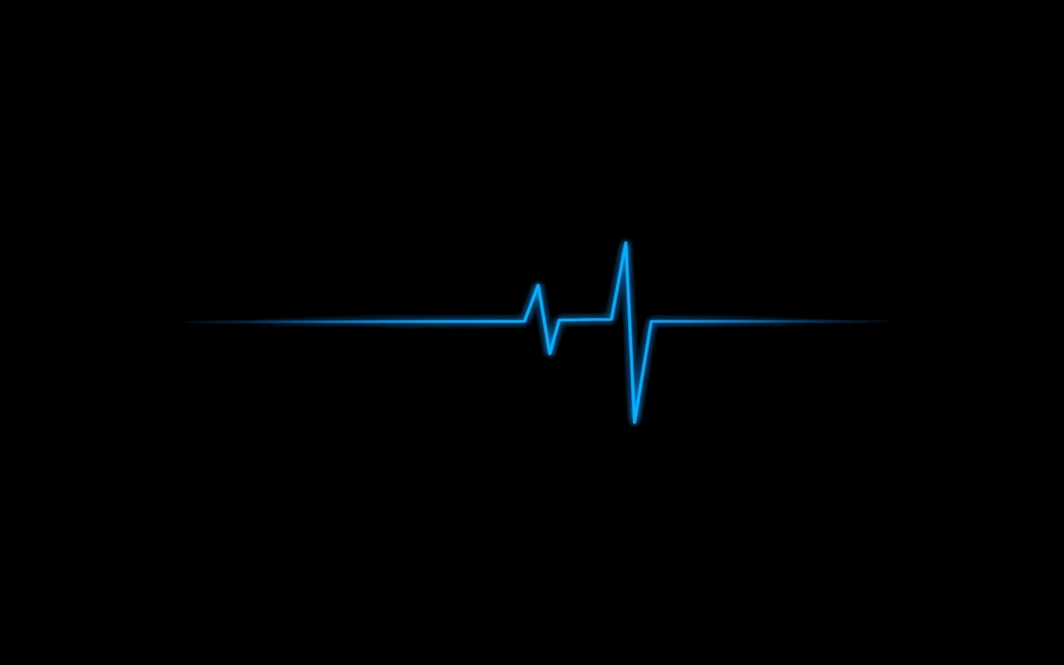

Slide 2
“청력의 손상으로 인해 시각에 의존하고 있어
돌발상황에서 초기인지가 어렵고,
상황을 파악할 수 있는 정보가 부족하다.”
-함께 걸음-

Slide 3
“얼굴을 똑바로 들고,
입을 될 수 있는 대로 크게 움직여
상황을 전달합니다.”
-안전한 TV,‘지진 대응 요령 : 장애인’-

Slide 4
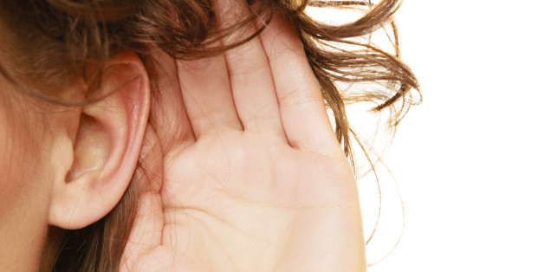
SoundView
Sound
(귀에 들리는) 소리
View
시야, 눈앞(무엇을 볼 수 있는지・무엇이 보이는지에 대해 말할 때 씀)
‘눈앞에 보여주는 소리’

Slide 5
프로젝트 소개
음성 텍스트화
우리 팀
이름은
Viewtiful
이야

Slide 6


프로젝트 소개
제스처 기반 예약문장
인사
안녕하세요

Slide 7
프로젝트 소개
주변상황 인식 기능
경적

Slide 8
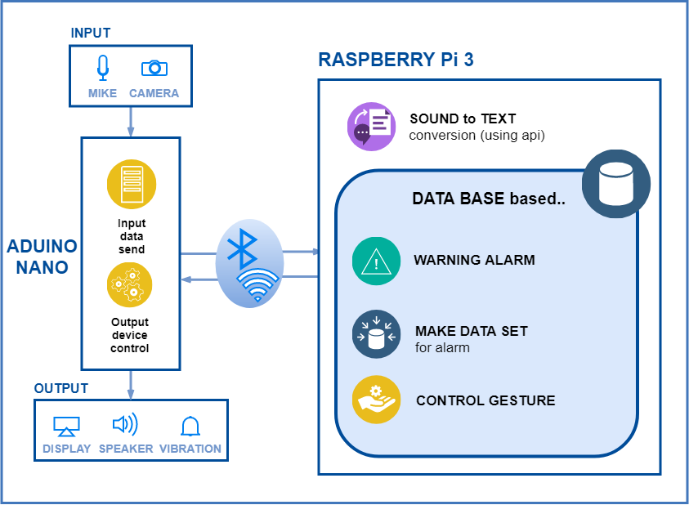
시스템 설계

Slide 9

음성인식
음성 to 텍스트 변환 API

Slide 10
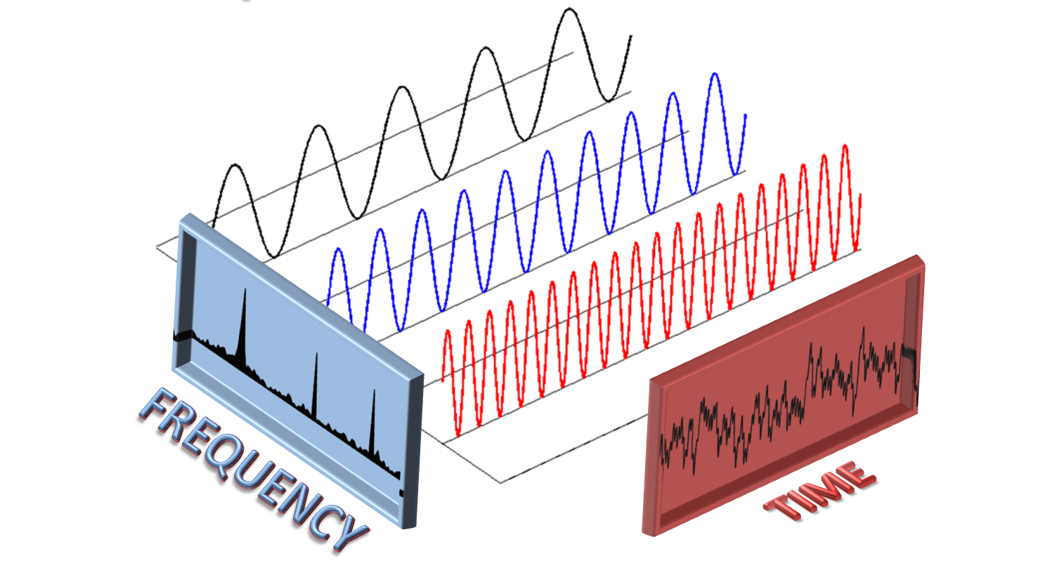
특정소리 인식
FFT(고속푸리에변환) 알고리즘

Slide 11
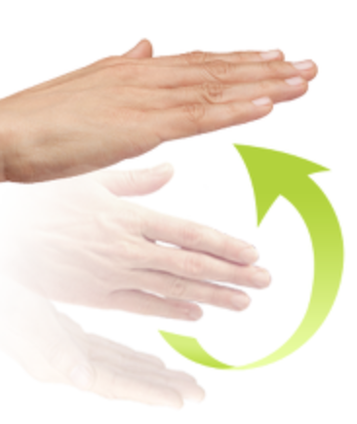
제스처 인식
영상처리

Slide 12
SOUND VIEW
VIEWTIFUL Team
고가을 | 김예린 | 류성호 | 정승우

